Slide 1
HCI Credit Risk
Zulius Akbar Amin
Github Link

Slide 2
KAMI DAN KLIEN KAMI
Zulius Akbar min
Home Credit Indonesia
Sebagai Seorang Internship Data Scientist saya bertugas memberikan insight serta memberikan solusi dan rekomendasi untuk perusahaan
perusahaan penyedia layanan pembiayaan konsumen yang beroperasi di Indonesia sejak tahun 2013.

Slide 3
DAFTAR ISI
01
Latar Belakang
02
Dataset
Exploratory Data Analysis (EDA)
03
04
Data Preprocessing
05
Modeling and Evaluation
Business Insight and Recommendation
06

Slide 4
01
LATAR BELAKANG

Slide 5
LATAR BELAKANG
Home Credit menyediakan berbagai produk pembiayaan seperti kredit multiguna, kartu kredit, pinjaman tanpa agunan, dan pinjaman tunai dengan syarat yang mudah dan cepat
Di harapkan dari model ini dapat memberikan hasil yang baik untuk mengurangi kemungkinan gagal bayar atas pinjaman yang dilakukan clien

Slide 6
02
DATASET

Slide 7
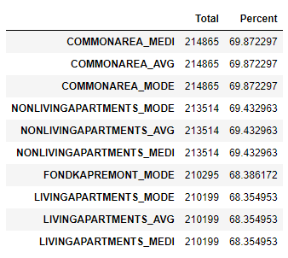
307511
DATASET
TENTANG DATASET
Dataset ini berisi fitur yang menunjukkan kumpulan informasi yang tetap atau tidak berubah seiring waktu, dan berlaku untuk "semua aplikasi", yang menunjukkan bahwa data tersebut relevan untuk setiap aplikasi pinjaman dalam satu set data tertentu.
SHAPE
307.511 baris data, 122 kolom (121 fitur dan 1 target ‘TARGET’)
MISSING VALUE
DUPLICATED DATA
0 baris data

Slide 8
03
EXPLORATORY DATA ANALYSIS (EDA)

Slide 9
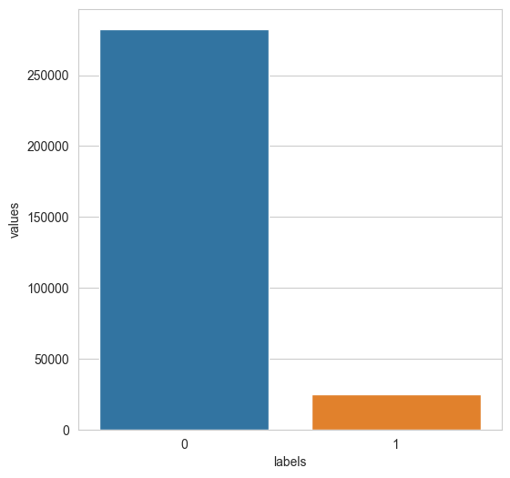
Check Data UnBalance
Nilai 0 representasikan pinjaman yang dikembalkan dan nilai 1 merepresentasikan pinjaman yang belum dikembalikan.

Slide 10
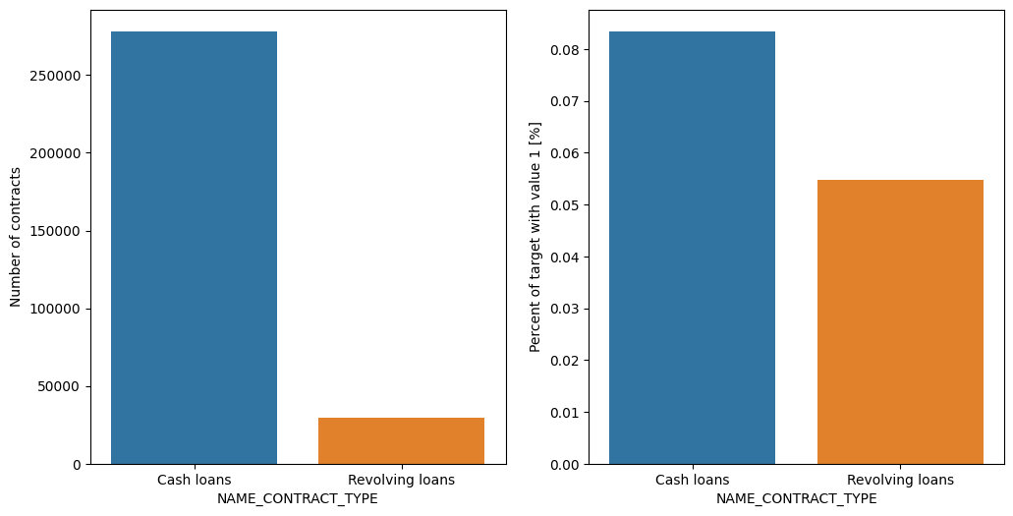
Loan types
Tipe kontrak pinjaman yang mengandalkan “revolving loans” hanya merupakan sebagian kecil (10%) dari total jumlah pinjaman, Namun, meskipun jumlahnya kecil, pinjaman dengan tipe kontrak revolving loans memiliki jumlah yang lebih banyak tidak terbayar dibandingkan dengan frekuensinya

Slide 11
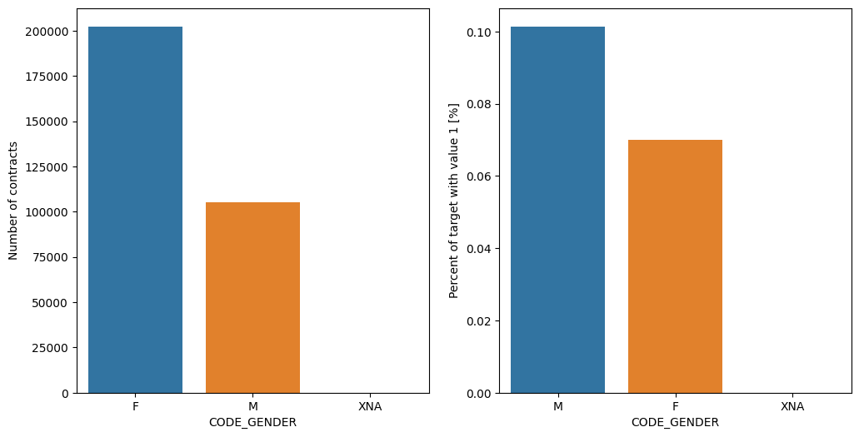
Client gender
tidak ada perbedaan signifikan dalam kemampuan membayar kredit antara klien yang memiliki mobile dan yang tidak memiliki

Slide 12
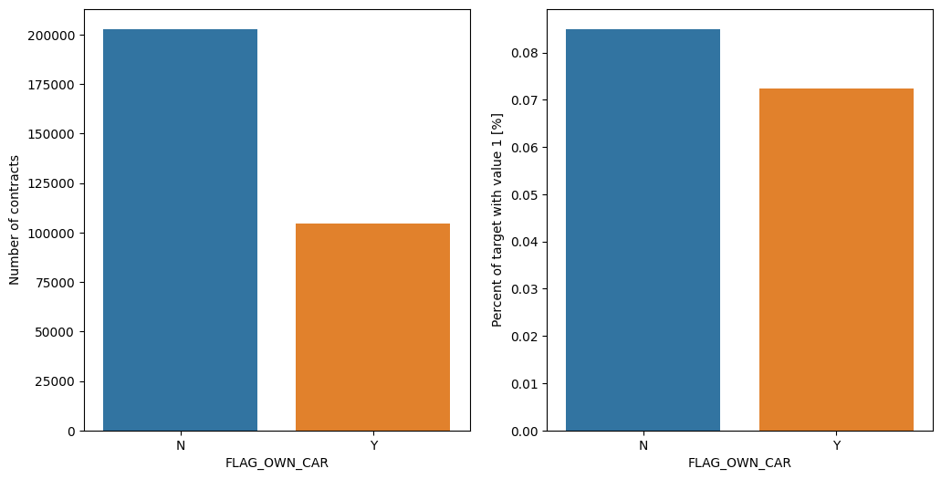
Flag own car
meskipun ada perbedaan antara klien yang memiliki mobil dan yang tidak memiliki mobil dalam hal kemampuan membayar, namun tingkat ketidakpembayaran masih mendekati sama

Slide 13
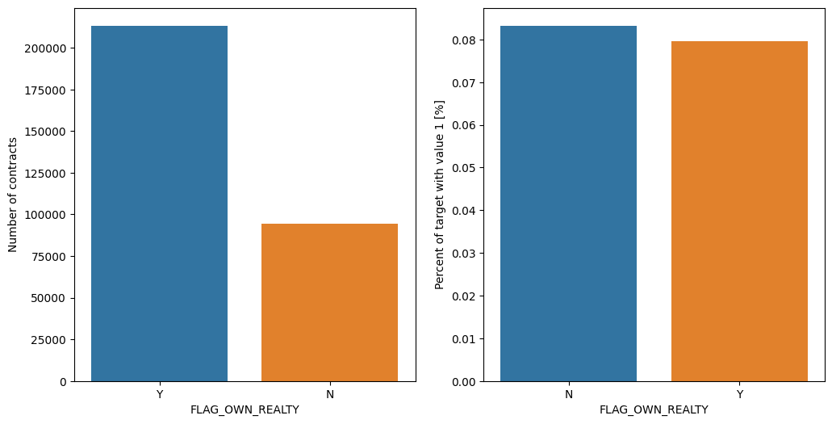
flag own real estate
tidak ada perbedaan signifikan dalam kemampuan membayar kredit antara klien yang memiliki properti real dan yang tidak memiliki

Slide 14
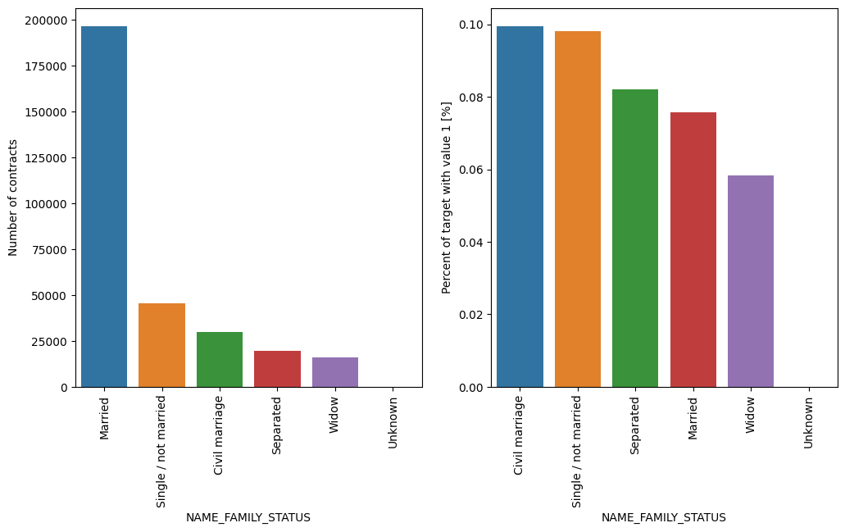
Family Status
Sebagian besar klien adalah pasangan yang married, diikuti oleh yang masih single/tidak menikah dan kemudian yang civil marriage.
Dalam hal persentase ketidakpembayaran kredit, jenis civil marriage memiliki persentase tertinggi (10%) dari semua jenis pernikahan, sedangkan widow memiliki persentase terendah (dengan pengecualian status unknown).

Slide 15
04
DATA PREPROCESSING

Slide 16
DATA PREPROCESSING
HANDLE MISSING VALUE
Categorical Fill with Mode Numeric Fill with Median
SPLIT DATA
FEATURE TRANSFORMATION
70 : 30
0 feature
FEATURE EXTRACTION
0 features

Slide 17
05
MODELING AND EVALUATION

Slide 18
MODELING AND EVALUATION
MODEL
Linear Regression
Decision Tree
Random Forest
EVALUATION METRICS
Accuracy

Slide 19
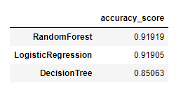
MODELING AND EVALUATION
Model yang digunakan tidak menggunakan hyper tunning karna dirasa model sudah cukup baik, dimana randomforest model memiliki nilai accuracy yang paling baikk

Slide 20
TERIMA KASIH

